Slide 2

Programma
Visie en beleidsontwikkeling OCW
Praktijkverhaal:
Samenwerking school en kinderopvang
Opdracht:
Hoe zet jij met jouw team morgen de eerste stap?

Slide 3

Politieke context Inclusief onderwijs
Coalitieakkoord Aan de slag 2026
“We zetten in op passend onderwijs voor alle kinderen, met inclusief onderwijs waar dat mogelijk is en speciaal onderwijs voor wie dat nodig heeft. “
Laat je stem horen!

Slide 4
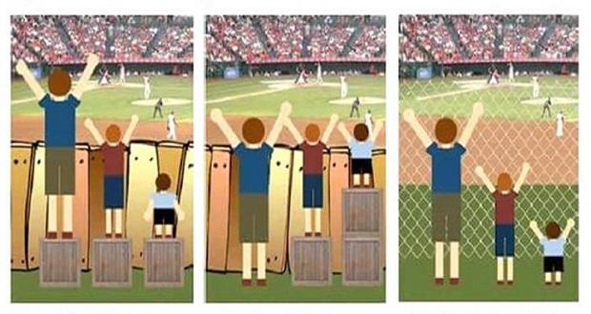
Passend onderwijs
Inclusief onderwijs
Alle leerlingen met een ondersteuningsbehoefte (in het primair en voortgezet onderwijs) krijgen een passend aanbod in hun regio.
Alle leerlingen met en zonder ondersteuningsbehoeften (in het primair en voortgezet onderwijs) kunnen vaker samen dicht bij huis naar dezelfde school, zitten als het kan in dezelfde klas en ontmoeten elkaar op het schoolplein.
Notes:
Van Passend onderwijs naar inclusief onderwijs:
Binnen passend onderwijs is er voor alle leerlingen met een ondersteuningsbehoefte in het PO en VO een passend aanbod in hun regio.
Binnen inclusief onderwijs kunnen alle leerlingen met en zonder ondersteuningsbehoeften in het PO en VO vaker samen dicht bij huis naar dezelfde school, zitten zij als het kan in dezelfde klas en ontmoeten zij elkaar op het schoolplein.
Passend onderwijs is er op gericht tegemoet te komen aan de ondersteuningsbehoeften van de leerlingen. Inclusief onderwijs gaat een stap verder. Het systeem wordt aangepast aan de leerlingen. Het onderwijs wordt zo ingericht, dat alle leerlingen welkom zijn en erbij horen op de school die ze kiezen. Op deze manier kunnen steeds meer leerlingen thuisnabij onderwijs volgen. Het inclusieve denken vindt zijn oorsprong in verschillende VN verdragen en de Wet Gelijke behandeling. Zij liggen ten grondslag aan het Passend en Inclusief onderwijs.
De ontwikkeling richting inclusief is dan ook niet alleen een opdracht voor het onderwijs, maar een opdracht voor de hele samenleving.

Slide 5

Wat is inclusief onderwijs?
Inclusief onderwijs is onderwijs waarbij alle kinderen en
jongeren dicht bij huis, volwaardig en gelijkwaardig
toegang hebben tot een inclusieve leeromgeving waarin zij
zich samen ontwikkelen en samen leren en participeren.
Kernelementen inclusief onderwijs:
Iedereen is welkom, ontwikkelt zich en hoort erbij
Er is goede ondersteuning voor iedereen
Alle kinderen en jongeren leren en participeren samen
Specialistische voorzieningen voor kinderen die dat nodig hebben
Notes:
Hier kan ook het filmpje eventueel gebruikt worden

Slide 6

Waarom inclusief onderwijs?
Inclusief onderwijs is een mensenrecht.
Uit onderzoek blijkt:
Het bevordert gelijke kansen voor alle kinderen.
Het verbetert de leerresultaten voor alle kinderen.
Het verbetert de aansluiting op vervolgonderwijs en de arbeidsmarkt voor kinderen met een beperking.
Het versterkt professionalisering en innovatie.
Notes:
25-33% van leerlingen heeft extra ondersteuning nodig; leraren komen nauwelijks toe aan kerntaken
Stijging aantal thuiszittende kinderen
Stijging aantal vrijstellingen artikel 5a Leerplichtwet (+40% in 5 jaar)
Groei en wachtlijsten gespecialiseerd onderwijs
Slechts 2% terugplaatsing naar regulier onderwijs vanuit go.
Weinig VSO aanbod op HAVO/VWO niveau, profielkeuze is beperkt
Hoge uitval vso-ll in mbo & arbeidsmarkt:
mbo: > 25 - 50% valt ongediplomeerd uit
arbeidsmarkt: 40% is na 4–5 jaar niet meer aan het werk

Slide 7

Beleidsontwikkeling OCW
Kortcyclisch, aansluitend bij de actuele context en onderzoeksresultaten
In samenwerking met sectorpartijen, belangenorganisaties & het onderwijs- en zorgveld
Denk mee met OCW
Prioritaire thema’s voorlopersscholen:
Mindset en inclusieve cultuur
Wetgeving inclusief onderwijs
Inclusief toezicht
Ondersteuning in en om de school
Toerusten van de leraar
Notes:
29 mei 2024 Debat Passend en inclusief onderwijs
De impact van het realiseren van inclusief onderwijs is groot en vraagt veel van alle betrokkenen.
Het is dan ook van belang dit proces in gezamenlijkheid vorm te geven zodat de taken en verantwoordelijkheden van elke partij in de overgang naar inclusief onderwijs helder zijn en gedragen worden.
De volgende onderwerpen vragen op landelijk niveau in ieder geval om een nadere uitwerking:
Wet- en regelgeving. Onderzocht moet worden welke implicaties er zijn voor in ieder geval de Wet op de expertisecentra (WEC), de Wet op het primair onderwijs (WPO), de Wet voortgezet onderwijs 2020 (WVO 2020) en de Leerplichtwet. Ook de implicaties voor de zorgwetgeving moet onderzocht worden.
Toezicht. Inclusief onderwijs vraagt om andere toezichtkaders. Samen met de inspectie moet worden bezien wat aanpassing van wet- en regelgeving in het kader van inclusief onderwijs betekent voor het toezicht op onderwijs en jeugdhulp/-zorg.
Bekostiging. Onderzocht moet worden op welke manier de bekostiging moet worden ingericht voor het goed kunnen bieden van inclusief onderwijs.
Huisvesting. Onderzocht moet worden welke aanpassingen aan de schoolgebouwen nodig zijn om een inclusief onderwijs te realiseren.
Samenwerking onderwijs, jeugdhulp en zorg. Een deel van de kinderen heeft specialistische onderwijs- en/of zorgondersteuning nodig om te kunnen ontwikkelen. De expertise van het huidige gespecialiseerd onderwijs en de jeugdhulp is dan ook onmisbaar voor inclusief onderwijs, evenals een goede samenwerking tussen onderwijs en jeugdhulp. De samenwerking moet samen met het veld nog verder vorm gegeven worden.
Regie, rollen en verantwoordelijkheden. De rollen en verantwoordelijkheden van de schoolleider, het schoolbestuur, het samenwerkingsverband, de gemeente en alle andere betrokken partijen moeten verder uitgewerkt worden.
Opleidingen leraren en schoolleiders: Het is van belang goed in kaart te brengen wat de startende leraar en schoolleider moet kennen en kunnen en welke kennis en vaardigheden op welk moment in de doorgaande professionalisering aan bod zou moeten komen. Daarnaast is het van belang meer zicht te krijgen op de ondersteuningsmogelijkheden van de leraar en de schoolleider.
Toegankelijkheid curriculum en leermiddelen: Het is van belang dat het curriculum en de leermiddelen toegankelijk, beschikbaar en passend zijn. Onderzocht moet worden wat ervoor nodig is om dit te realiseren.
29 mei 2024 Debat Passend en inclusief onderwijs
De impact van het realiseren van inclusief onderwijs is groot en vraagt veel van alle betrokkenen.
Het is dan ook van belang dit proces in gezamenlijkheid vorm te geven zodat de taken en verantwoordelijkheden van elke partij in de overgang naar inclusief onderwijs helder zijn en gedragen worden.
De volgende onderwerpen vragen op landelijk niveau in ieder geval om een nadere uitwerking:
Wet- en regelgeving. Onderzocht moet worden welke implicaties er zijn voor in ieder geval de Wet op de expertisecentra (WEC), de Wet op het primair onderwijs (WPO), de Wet voortgezet onderwijs 2020 (WVO 2020) en de Leerplichtwet. Ook de implicaties voor de zorgwetgeving moet onderzocht worden.
Toezicht. Inclusief onderwijs vraagt om andere toezichtkaders. Samen met de inspectie moet worden bezien wat aanpassing van wet- en regelgeving in het kader van inclusief onderwijs betekent voor het toezicht op onderwijs en jeugdhulp/-zorg.
Bekostiging. Onderzocht moet worden op welke manier de bekostiging moet worden ingericht voor het goed kunnen bieden van inclusief onderwijs.
Huisvesting. Onderzocht moet worden welke aanpassingen aan de schoolgebouwen nodig zijn om een inclusief onderwijs te realiseren.
Samenwerking onderwijs, jeugdhulp en zorg. Een deel van de kinderen heeft specialistische onderwijs- en/of zorgondersteuning nodig om te kunnen ontwikkelen. De expertise van het huidige gespecialiseerd onderwijs en de jeugdhulp is dan ook onmisbaar voor inclusief onderwijs, evenals een goede samenwerking tussen onderwijs en jeugdhulp. De samenwerking moet samen met het veld nog verder vorm gegeven worden.
Regie, rollen en verantwoordelijkheden. De rollen en verantwoordelijkheden van de schoolleider, het schoolbestuur, het samenwerkingsverband, de gemeente en alle andere betrokken partijen moeten verder uitgewerkt worden.
Opleidingen leraren en schoolleiders: Het is van belang goed in kaart te brengen wat de startende leraar en schoolleider moet kennen en kunnen en welke kennis en vaardigheden op welk moment in de doorgaande professionalisering aan bod zou moeten komen. Daarnaast is het van belang meer zicht te krijgen op de ondersteuningsmogelijkheden van de leraar en de schoolleider.
Toegankelijkheid curriculum en leermiddelen: Het is van belang dat het curriculum en de leermiddelen toegankelijk, beschikbaar en passend zijn. Onderzocht moet worden wat ervoor nodig is om dit te realiseren.
29 mei 2024 Debat Passend en inclusief onderwijs
De impact van het realiseren van inclusief onderwijs is groot en vraagt veel van alle betrokkenen.
Het is dan ook van belang dit proces in gezamenlijkheid vorm te geven zodat de taken en verantwoordelijkheden van elke partij in de overgang naar inclusief onderwijs helder zijn en gedragen worden.
De volgende onderwerpen vragen op landelijk niveau in ieder geval om een nadere uitwerking:
Wet- en regelgeving. Onderzocht moet worden welke implicaties er zijn voor in ieder geval de Wet op de expertisecentra (WEC), de Wet op het primair onderwijs (WPO), de Wet voortgezet onderwijs 2020 (WVO 2020) en de Leerplichtwet. Ook de implicaties voor de zorgwetgeving moet onderzocht worden.
Toezicht. Inclusief onderwijs vraagt om andere toezichtkaders. Samen met de inspectie moet worden bezien wat aanpassing van wet- en regelgeving in het kader van inclusief onderwijs betekent voor het toezicht op onderwijs en jeugdhulp/-zorg.
Bekostiging. Onderzocht moet worden op welke manier de bekostiging moet worden ingericht voor het goed kunnen bieden van inclusief onderwijs.
Huisvesting. Onderzocht moet worden welke aanpassingen aan de schoolgebouwen nodig zijn om een inclusief onderwijs te realiseren.
Samenwerking onderwijs, jeugdhulp en zorg. Een deel van de kinderen heeft specialistische onderwijs- en/of zorgondersteuning nodig om te kunnen ontwikkelen. De expertise van het huidige gespecialiseerd onderwijs en de jeugdhulp is dan ook onmisbaar voor inclusief onderwijs, evenals een goede samenwerking tussen onderwijs en jeugdhulp. De samenwerking moet samen met het veld nog verder vorm gegeven worden.
Regie, rollen en verantwoordelijkheden. De rollen en verantwoordelijkheden van de schoolleider, het schoolbestuur, het samenwerkingsverband, de gemeente en alle andere betrokken partijen moeten verder uitgewerkt worden.
Opleidingen leraren en schoolleiders: Het is van belang goed in kaart te brengen wat de startende leraar en schoolleider moet kennen en kunnen en welke kennis en vaardigheden op welk moment in de doorgaande professionalisering aan bod zou moeten komen. Daarnaast is het van belang meer zicht te krijgen op de ondersteuningsmogelijkheden van de leraar en de schoolleider.
Toegankelijkheid curriculum en leermiddelen: Het is van belang dat het curriculum en de leermiddelen toegankelijk, beschikbaar en passend zijn. Onderzocht moet worden wat ervoor nodig is om dit te realiseren.

Slide 8
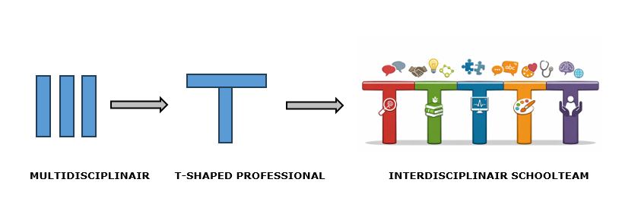
Samen werken aan scholen voor iedereen
Van multidisciplinair naar interdisciplinair samenwerken
met T-shaped professionals
Welke populatie hebben we in huis?
Welke expertise hebben we dus nodig?
Professionalisering van het team
Schouder aan schouder samen werken
Gezamenlijk strategieën ontwikkelen waarbij grenzen tussen vakgebieden vervagen
Notes:
Multidisciplinair: Professionals werken samen aan een gemeenschappelijk doel, maar ieder vanuit de eigen expertise en methodiek. Er is sprake van kennisdeling, maar geen integratie van werkwijzen. In een multidisciplinair schoolteam zorgt dit ervoor dat er een breed perspectief is op leerlingbehoeften en er in gezamenlijkheid besluiten kunnen worden genomen.
Interdisciplinair: De samenwerking tussen de professionals gaat een stap verder door inzichten en methoden actief te integreren. Het team ontwikkelt gezamenlijke strategieën en oplossingen, waarbij grenzen tussen vakgebieden vervagen. Binnen een schoolteam leidt dit tot een dieper begrip van complexe vraagstukken en daarbij passende interventies.
Transdisciplinair: In deze vorm van samenwerking betrekken de professionals ook externe partners, zoals experts, maatschappelijke organisaties of beleidsmakers. Samen wordt kennis ontwikkeld en toegepast om oplossingen te creëren die zowel wetenschappelijk onderbouwd als maatschappelijk relevant zijn.
De term multidisciplinaire schoolteams benadrukt onvoldoende het belang van het actief integreren van expertise en inzichten door alle professionals binnen en buiten de school. De termen interdisciplinair en transdisciplinair dekken de lading beter.
Waar het gaat om samenwerking binnen het schoolteam wordt gesproken over interdisciplinaire samenwerking. Waar het gaat om de samenwerking van het schoolteam met partners om de school wordt in deze notitie gesproken over transdisciplinaire samenwerking.

Slide 9




Slide 10
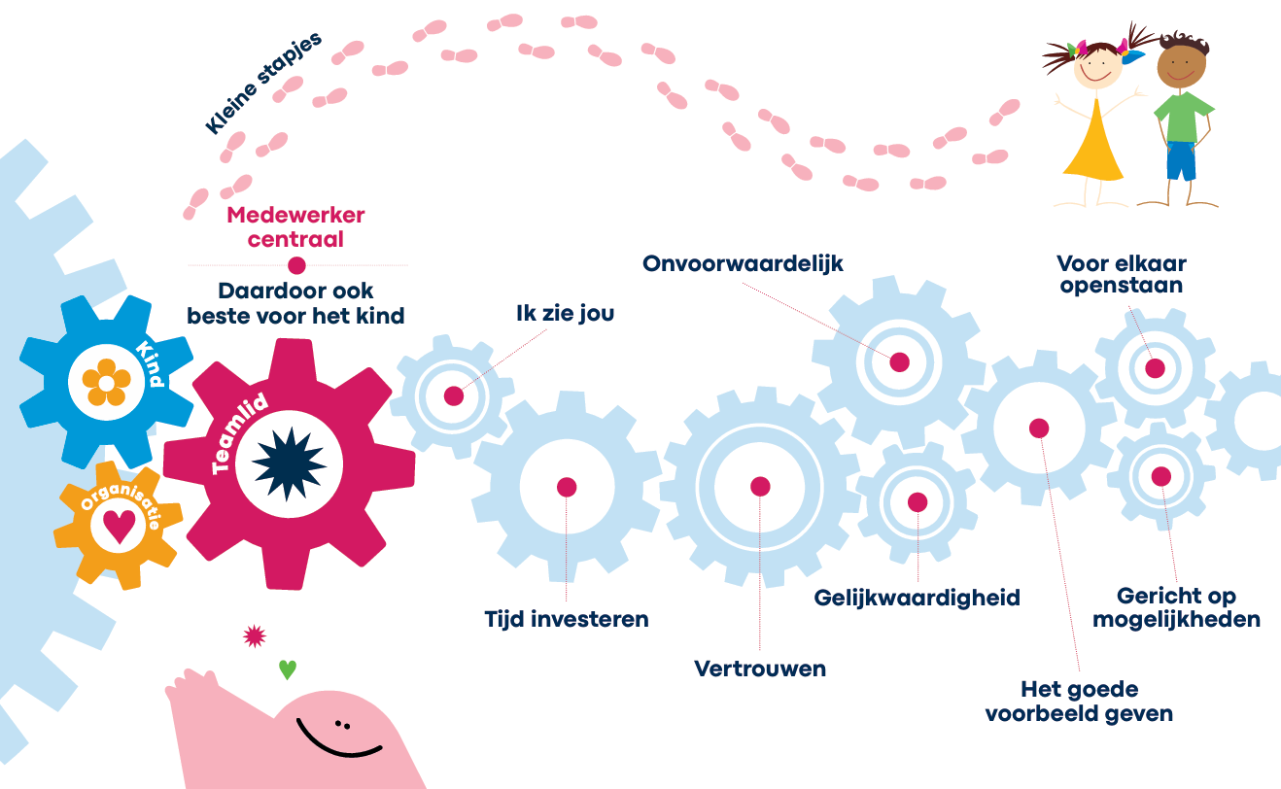

Slide 11
Opdracht: Hoe zet jij met jouw team morgen de eerste stap?
Van multidisciplinair naar interdisciplinair samenwerken
met T-shaped professionals
Welke populatie hebben we in huis?
Welke expertise hebben we dus nodig?
Professionalisering van het team
Schouder aan schouder samen werken
Notes:
Multidisciplinair: Professionals werken samen aan een gemeenschappelijk doel, maar ieder vanuit de eigen expertise en methodiek. Er is sprake van kennisdeling, maar geen integratie van werkwijzen. In een multidisciplinair schoolteam zorgt dit ervoor dat er een breed perspectief is op leerlingbehoeften en er in gezamenlijkheid besluiten kunnen worden genomen.
Interdisciplinair: De samenwerking tussen de professionals gaat een stap verder door inzichten en methoden actief te integreren. Het team ontwikkelt gezamenlijke strategieën en oplossingen, waarbij grenzen tussen vakgebieden vervagen. Binnen een schoolteam leidt dit tot een dieper begrip van complexe vraagstukken en daarbij passende interventies.
Transdisciplinair: In deze vorm van samenwerking betrekken de professionals ook externe partners, zoals experts, maatschappelijke organisaties of beleidsmakers. Samen wordt kennis ontwikkeld en toegepast om oplossingen te creëren die zowel wetenschappelijk onderbouwd als maatschappelijk relevant zijn.
De term multidisciplinaire schoolteams benadrukt onvoldoende het belang van het actief integreren van expertise en inzichten door alle professionals binnen en buiten de school. De termen interdisciplinair en transdisciplinair dekken de lading beter.
Waar het gaat om samenwerking binnen het schoolteam wordt gesproken over interdisciplinaire samenwerking. Waar het gaat om de samenwerking van het schoolteam met partners om de school wordt in deze notitie gesproken over transdisciplinaire samenwerking.

Slide 12
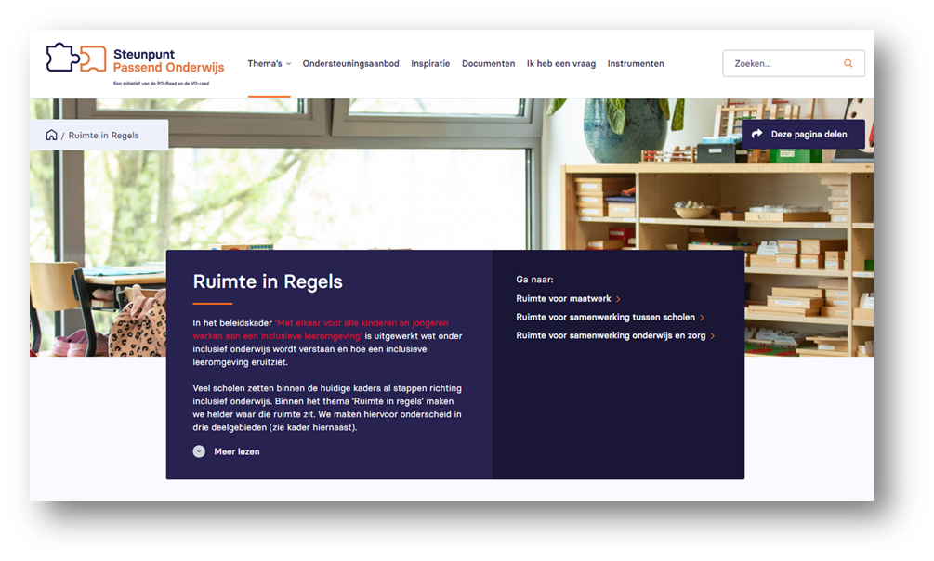
Meer weten?
rijksoverheid.nl/ inclusief onderwijs
Steunpunt Passend Onderwijs:
Werkbezoeken
Ruimte in regels
Webinar Beleidsregel inclusieve leeromgeving

Slide 13


